Slide 1
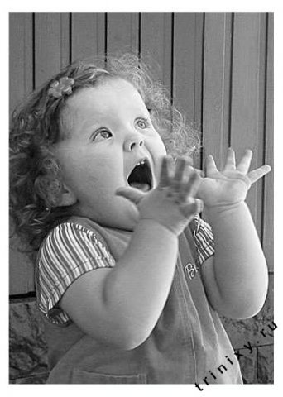
Права ребенка

Slide 2
Ребенок приходит в этот мир беспомощным и беззащитным.
Его жизнь, здоровье, будущее целиком зависят от мира на Земле, от родителей, от действий других взрослых людей.
Ребенок верит в их любовь и доброе отношение и очень надеется на их защиту.

Slide 3
Задачи воспитателя:
►Обеспечить детей знаниями, навыками, ценностными ориентирами для формирования правовой компетентности.
►
Развивать я - сознание ребёнка, свободу самовыражения и самопрезентации.
Формировать у детей навыки социальной ответственности, способности чувствовать, понимать себя и другого человека.
►
Развивать у детей навыки общения в различных жизненных ситуациях с ориентацией на ненасильственную модель поведения.
►

Slide 4
Методы обучения
Игры с правилами (сюжетно-ролевые, словесные, подвижные, музыкальные).
Моделирование и анализ ситуации.
Импровизация.
Тематическое рисование.
Беседы.
Использование технических средств.
Использование произведений искусства.
Использование наглядных пособий.
Театрализация.
Использование символов-схем

Slide 6
Цели:
■ развить представление о том, что здоровье – главная ценность человеческой жизни;
■ помочь детям осознать роль государства в охране и укреплении здоровья;
■ воспитывать потребность детей в ежедневном выполнении правил личной гигиены.

Slide 7
Форма взаимодействия
педагога с детьми
Беседа с детьми о гигиене, здоровом образе жизни: «Уроки Мойдодыра», «Витамины я люблю – здоровым я быть хочу»;
Беседа «Кто и как заботиться о твоём здоровье»;
Беседа «Скорая помощь»
Занятия «»Здоровым я быть хочу», «Встреча с Витамином»;

Slide 8
Дидактическая игра на развитие речи «Закончи предложение»
Игра-импровизация «Вызов врача»;
Сюжетно-ролевые игры: «Поликлиника», «У доктора Айболита»;
Рассматривание с детьми демонстрационного материала на тему: «Соблюдай личную гигиену», «Здоровье»;

Slide 9
Чтение детям художественной литературы: «Мойдодыр», «Федорино горе» (Чуковский К.И.), «Вредные советы» (Б.Заходер), Яковлева «Больной», Синицына «С человеком беда»,Туричин «Человек заболел», Чуковский «Айболит»;
Выполнение физических упражнений в процессе физкультурных занятий и утренней гимнастики;
Выполнение дыхательных упражнений;
Заучивание с детьми стихов о витаминах;
Рисование с детьми на темы «Я спортом занимаюсь, расту и развиваюсь», «Доктор Айболит спешит на помощь»;

Slide 10
Аппликация на темы «Машины скорой помощи», «Кабинет врача»;
Конструирование «Медицинский городок»;
Опытно-экспериментальная деятельность: Проверка зрения, как бьётся твоё сердце, посчитаем;
Экскурсия в медицинский кабинет «Маленькая поликлиника детского сада»;
Занятия по окружающему миру: «Страна Спортландия», «Здоровая пища».

Slide 12
Цели:
■ показать значимость, необходимость в жизни каждого человека образования;
■ повысить мотивацию обучения;
■ воспитывать интерес детей к школьной жизни.

Slide 13
ФОРМА ВЗАИМОДЕЙСТВИЯ ПЕДАГОГА С ДЕТЬМИ
беседа с детьми «Зачем надо учиться», «Грамоте учиться – всегда пригодиться»;
задание «Собери портфель в школу»;
игра «Продолжи пословицы», «Школа», Ступеньки здоровья», «Отгадай загадки Буратино»;

Slide 14
чтение художественной литературы «Незнайка и его друзья»;
сюжетно-ролевая игра «В школе»;
экскурсия в школу, гимназию, библиотеку;
составление рассказа «Как мы ходили в школу»

Slide 16
Спасибо за
внимание!!!

